Slide 1

재외동포를 위한 한국어(영어권)
4-2
재미한국학교협의회 (NAKS)
The National Association for Korean Schools

Slide 2
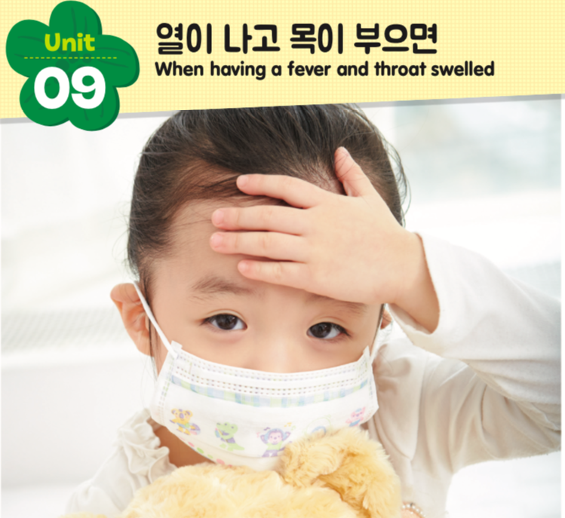
재미한국학교협의회 (NAKS)
The National Association for Korean Schools

Slide 3

이야기해 보세요!
◎ 아프거나 병원에 입원한 적이
있습니까?
◎ 감기에 걸린 적이 있습니까?
감기에 걸렸을 때 어떻게 했습니까?
재미한국학교협의회 (NAKS)
The National Association for Korean Schools

Slide 4
Unit 09 열이 나고 목이 부으면
어휘 Vocabulary-Flashcards
열이 나다
코가 막히다
콧물이 나다
증상
목소리가 변하다
기침을 하다/ 기침이 심하다
토하다
어지럽다
재채기를 하다
온몸이 쑤시다
내과
소아과
이비인후과
예방주사를 맞다
재미한국학교협의회 (NAKS)
The National Association for Korean Schools

Slide 5
Unit 09 열이 나고 목이 부으면
문법과 표현 1
~(으)ㄴ 채(로)
(Attached to a verb) This is used to express some situation is still as is.
1. 알렉스는 의자에 앉은 채로 잠이 들었어요.
2. 수빈이는 콘택트렌즈를 낀 채로 세수를 해요.
3. A 어쩌다가 감기에 걸렸어요?
B 에어컨을 켜 놓은 채로 잠이 들었었거든요.
재미한국학교협의회 (NAKS)
The National Association for Korean Schools
Notes:
Indicate that the action occurs (2nd clause) while maintaining the state of a situation (1st clause) = while….
It is different from V-(으)면서 grammar where two actions occur simultaneously.
- Present tense and future tense are not used before -(으)ㄴ 채로

Slide 6

Unit 09 열이 나고 목이 부으면
문법과 표현 1 ~(으)ㄴ 채로
‘~(으)ㄴ 채로’를 사용해서 이야기해 보세요. P.90
알렉스는 눈을 감았어요.
알렉스는 음악을 들었어요.
알렉스는 눈을 감은 채로 음악을 들었어요.
재미한국학교협의회 (NAKS)
The National Association for Korean Schools

Slide 7
Unit 09 열이 나고 목이 부으면
문법과 표현 1 ~(으)ㄴ 채로
‘~(으)ㄴ 채로’를 사용해서 이야기해 보세요. P.90
신발을 신었어요.
방에 들어가지 마세요.
신발을 신은 채로 방에 들어가지 마세요.
재미한국학교협의회 (NAKS)
The National Association for Korean Schools

Slide 8
Unit 09 열이 나고 목이 부으면
문법과 표현 1 ~(으)ㄴ 채로
‘~(으)ㄴ 채로’를 사용해서 이야기해 보세요. P.90
수빈이는 깁스를 했어요.
수빈이는 학교에 갔어요.
수빈이는 깁스를 한 채로 학교에 갔어요.
재미한국학교협의회 (NAKS)
The National Association for Korean Schools

Slide 9
Unit 09 열이 나고 목이 부으면
문법과 표현 1 ~(으)ㄴ 채로
‘~(으)ㄴ 채로’를 사용해서 이야기해 보세요. P.90
보호 장비를 하지 않았어요.
자전거를 타면 안 돼요.
보호 장비를 하지 않은 채로 자전거를 타면 안 돼요.
재미한국학교협의회 (NAKS)
The National Association for Korean Schools

Slide 10
Unit 09 열이 나고 목이 부으면
문법과 표현 1 ~(으)ㄴ 채로
‘~(으)ㄴ 채로’를 사용해서 이야기해 보세요. P.90
방에 불을 켜 놓았어요.
?
방에 불을 켜
_______________________.
놓은 채로
재미한국학교협의회 (NAKS)
The National Association for Korean Schools

Slide 11
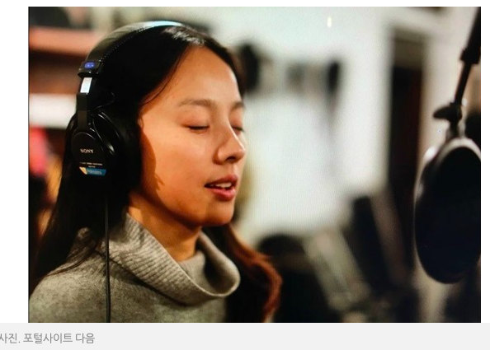
Unit 09 열이 나고 목이 부으면
문법과 표현 1 ~(으)ㄴ 채로
사진을 보고 ‘~(으)ㄴ 채로’를 사용해서 이야기해 보세요.
눈을 감은 채로 노래하고 있어요.
재미한국학교협의회 (NAKS)
The National Association for Korean Schools

Slide 12
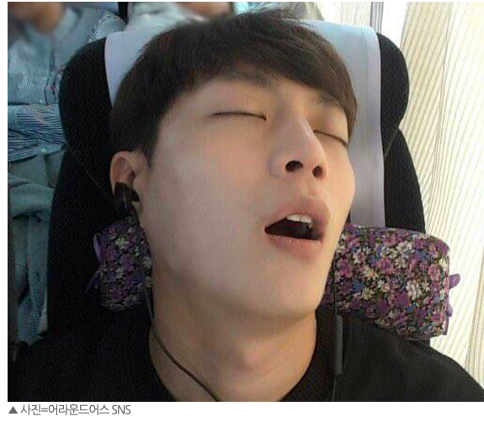
Unit 09 열이 나고 목이 부으면
문법과 표현 1 ~(으)ㄴ 채로
사진을 보고 ‘~(으)ㄴ 채로’를 사용해서 이야기해 보세요.
입을 벌린 채로 자고 있어요.
재미한국학교협의회 (NAKS)
The National Association for Korean Schools

Slide 13
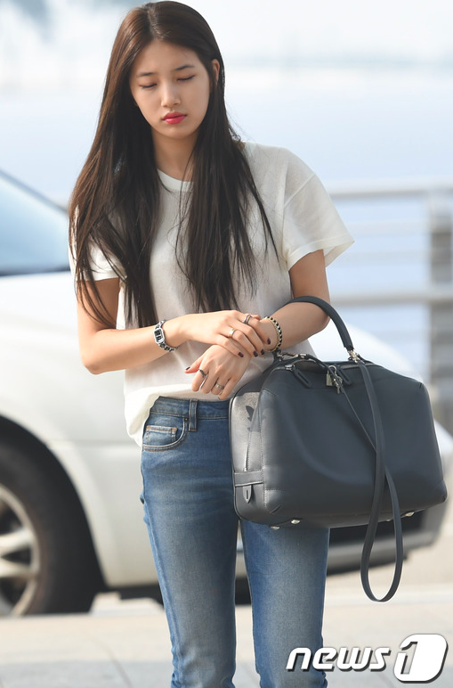
Unit 09 열이 나고 목이 부으면
문법과 표현 1 ~(으)ㄴ 채로
사진을 보고 ‘~(으)ㄴ 채로’를 사용해서 이야기해 보세요.
눈을 감은 채로 걷고 있어요.
재미한국학교협의회 (NAKS)
The National Association for Korean Schools

Slide 14
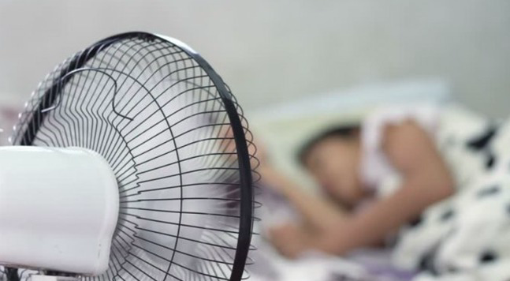
Unit 09 열이 나고 목이 부으면
문법과 표현 1 ~(으)ㄴ 채로
사진을 보고 ‘~(으)ㄴ 채로’를 사용해서 이야기해 보세요.
선풍기를 틀어 놓은 채로
자고 있어요.
87male.com
재미한국학교협의회 (NAKS)
The National Association for Korean Schools

Slide 15
Unit 09 열이 나고 목이 부으면
문법과 표현 2
~잖아(요)
(Attached to a verb or an adjective) This is used to remind someone something he or she might not remember or not know very well. This is usually used amongst close acquaintances or juniors.
1. 한국에는 사계절이 있잖아요.
2. 진수는 여행을 많이 다니잖아요.
3. A 볶음밥이 매워 보이는데 참 잘 먹네.
B 내가 매운 거 좋아하잖아.
재미한국학교협의회 (NAKS)
The National Association for Korean Schools

Slide 16
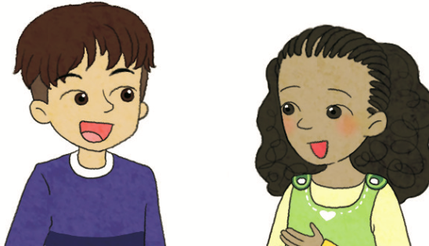
Unit 09 열이 나고 목이 부으면
문법과 표현 2 ~잖아(요)
‘~잖아(요)’를 사용해서 이야기해 보세요. P.91
이 식당은 손님이 많네.
유명
해
하잖아.
재미한국학교협의회 (NAKS)
The National Association for Korean Schools
Notes:
2. Structure Practice

Slide 17
Unit 09 열이 나고 목이 부으면
문법과 표현 2 ~잖아(요)
‘~잖아(요)’를 사용해서 이야기해 보세요. P.91
휴일인데 어디 놀러 안 가세요?
제가 집에 있는 걸
좋아
해요.
하잖아요.
재미한국학교협의회 (NAKS)
The National Association for Korean Schools
Notes:
2. Structure Practice

Slide 18
Unit 09 열이 나고 목이 부으면
문법과 표현 2 ~잖아(요)
‘~잖아(요)’를 사용해서 이야기해 보세요. P.91
늦게까지 공부하네.
시험 기간
이에요.
이잖아요.
재미한국학교협의회 (NAKS)
The National Association for Korean Schools
Notes:
2. Structure Practice

Slide 19
Unit 09 열이 나고 목이 부으면
문법과 표현 2 ~잖아(요)
‘~잖아(요)’를 사용해서 이야기해 보세요. P.91
요즘 감기 걸린 사람이
많은 것 같아요.
환절기
잖아요.
예요.
재미한국학교협의회 (NAKS)
The National Association for Korean Schools
Notes:
2. Structure Practice

Slide 20
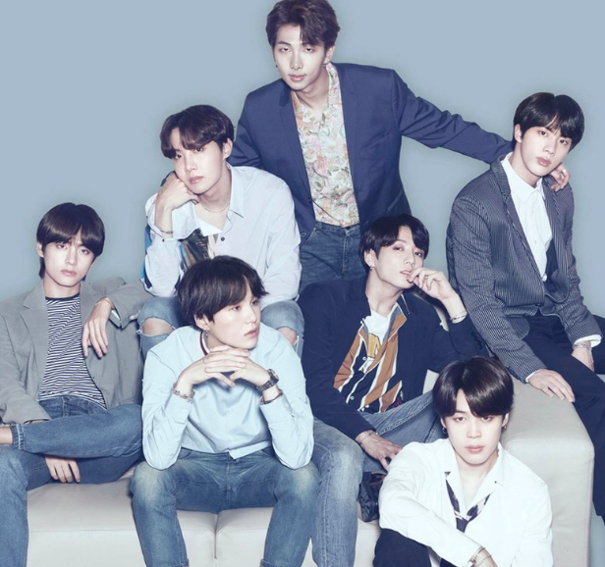
Unit 09 열이 나고 목이 부으면
문법과 표현 2 ~잖아(요)
‘~잖아(요)’를 사용해서 이야기해 보세요.
BTS가 왜 인기가 있어요?
☞ 노래를 잘 한다.
☞ 노래를 잘 하잖아요.
☞ 춤을 잘 춘다.
☞ 춤을 잘 추잖아요.
☞
en.wikipedia.org
재미한국학교협의회 (NAKS)
The National Association for Korean Schools
Notes:
2. Structure Practice

Slide 21
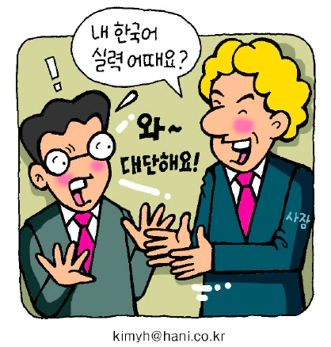
Unit 09 열이 나고 목이 부으면
문법과 표현 2 ~잖아(요)
‘~잖아(요)’를 사용해서 이야기해 보세요.
마이클 씨가 한국어를 잘하네요.
☞ 한국어를 공부했잖아요.
☞ 한국에서 살았잖아요.
☞
재미한국학교협의회 (NAKS)
The National Association for Korean Schools
Notes:
2. Structure Practice

Slide 22


Unit 09 열이 나고 목이 부으면 ~잖아(요)
‘~잖아(요)’가 들어간 제목들
재미한국학교협의회 (NAKS)
The National Association for Korean Schools
Notes:
2. Structure Practice

Slide 23


Unit 09 열이 나고 목이 부으면 ~잖아(요)
‘~잖아(요)’가 들어간 제목들
재미한국학교협의회 (NAKS)
The National Association for Korean Schools
Notes:
2. Structure Practice

Slide 24
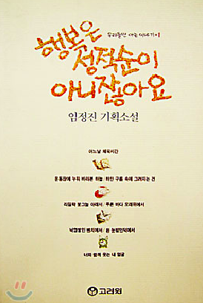
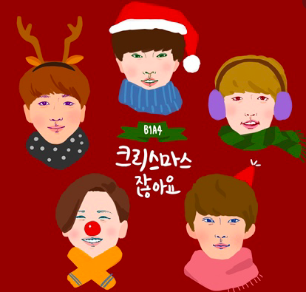
Unit 09 열이 나고 목이 부으면 ~잖아(요)
‘ ~잖아(요)’가 들어간 제목들
재미한국학교협의회 (NAKS)
The National Association for Korean Schools
Notes:
2. Structure Practice

Slide 25

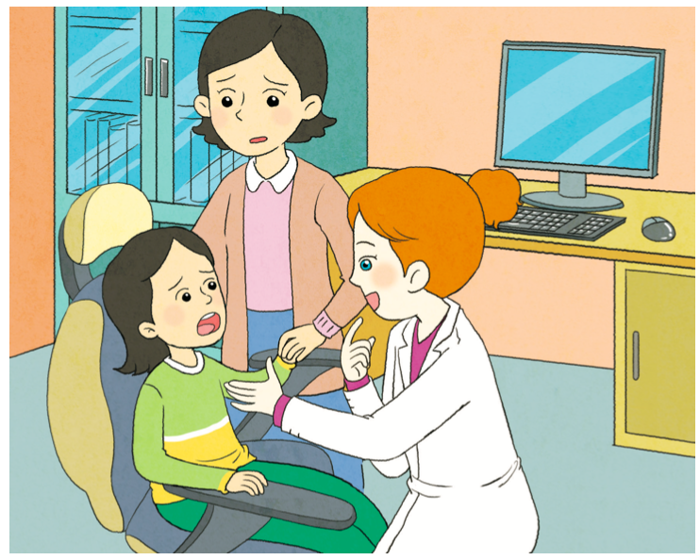
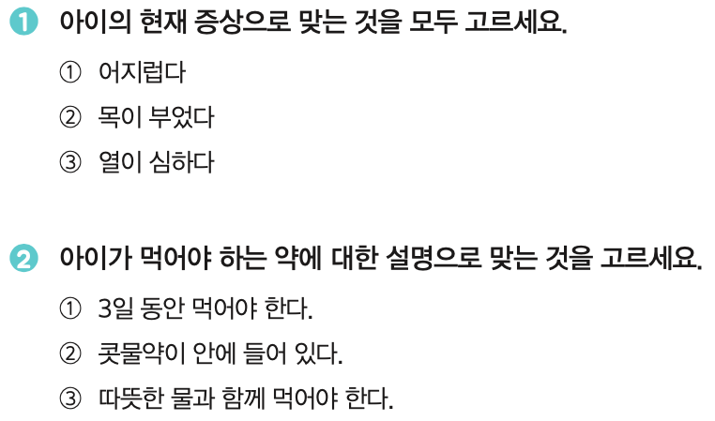
듣고 말해 봐요 P.92
Unit 09 열이 나고 목이 부으면
⃝
⃝
⃝
재미한국학교협의회 (NAKS)
The National Association for Korean Schools

Slide 26
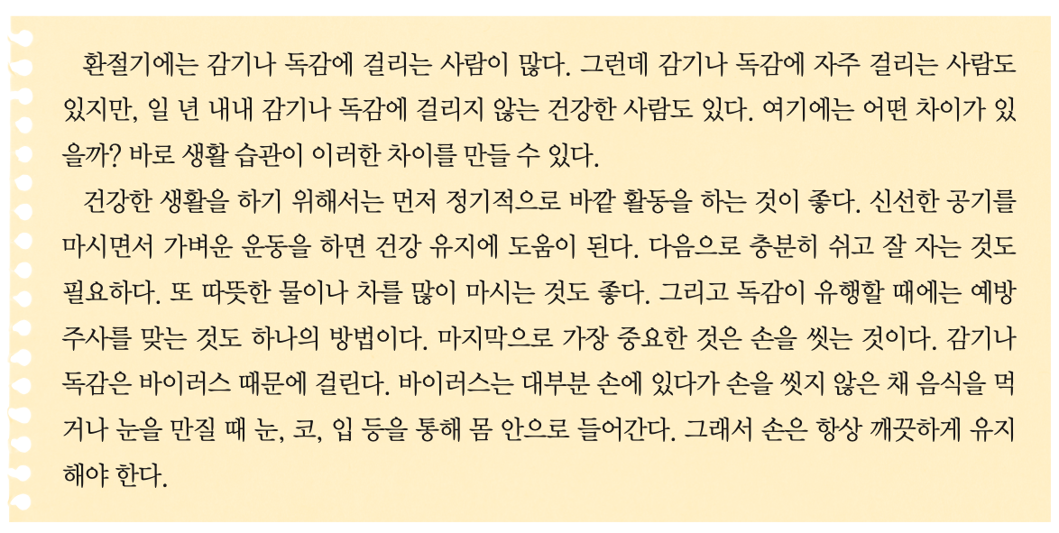
읽고 써 봐요 P.94
Unit 09 열이 나고 목이 부으면
재미한국학교협의회 (NAKS)
The National Association for Korean Schools

Slide 27
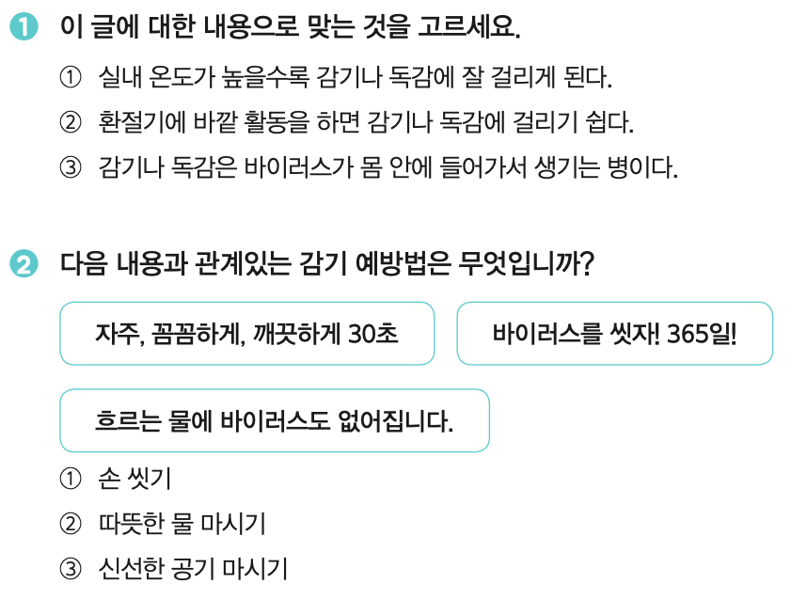
읽고 써 봐요 P.94
Unit 09 열이 나고 목이 부으면
⃝
⃝
재미한국학교협의회 (NAKS)
The National Association for Korean Schools

Slide 28
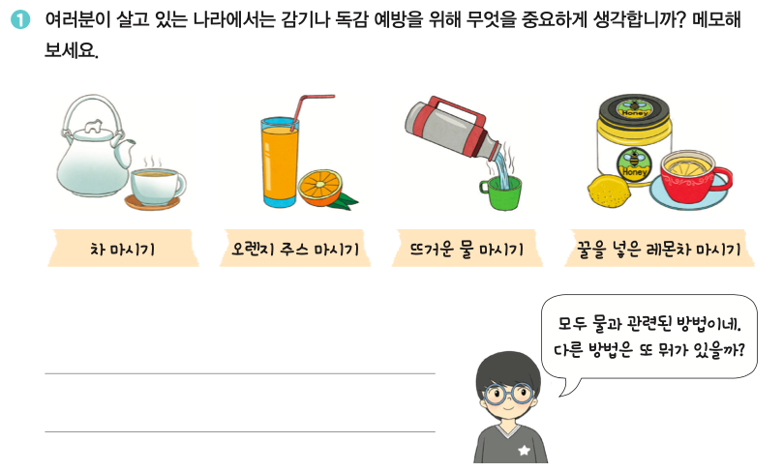
읽고 써 봐요 P.95
Unit 09 열이 나고 목이 부으면
재미한국학교협의회 (NAKS)
The National Association for Korean Schools

Slide 29


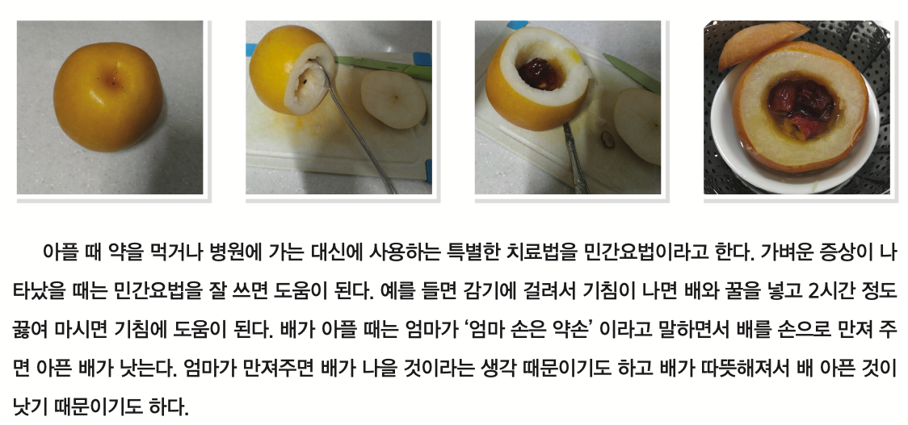
YouTube.com 세계 각국의 감기 예방
재미한국학교협의회 (NAKS)
The National Association for Korean Schools

Slide 30
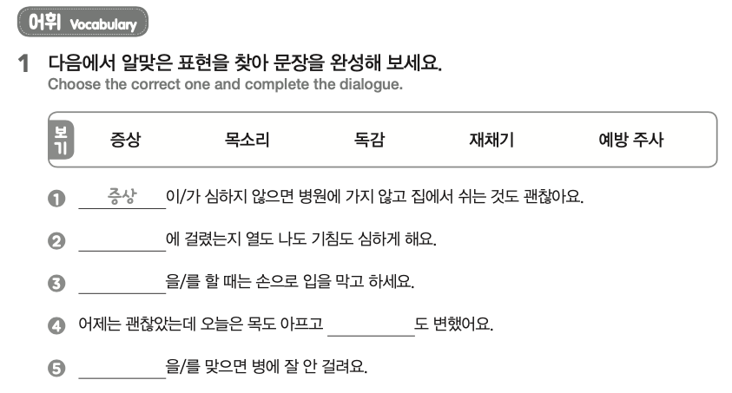
재외동포를 위한 한국어 4-2 워크북
Unit 09 열이 나고 목이 부으면 P.37
독감
재채기
목소리
예방 주사
재미한국학교협의회 (NAKS)
The National Association for Korean Schools

Slide 31
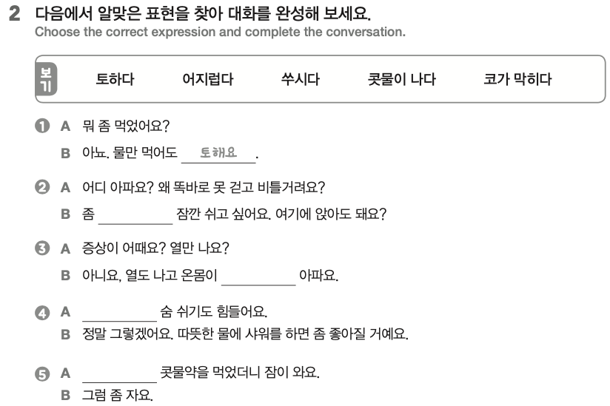
재외동포를 위한 한국어 4-2 워크북
Unit 09 열이 나고 목이 부으면 P.37
어지러워서
쑤시고
코가 막히고
콧물이 나서
재미한국학교협의회 (NAKS)
The National Association for Korean Schools

Slide 32
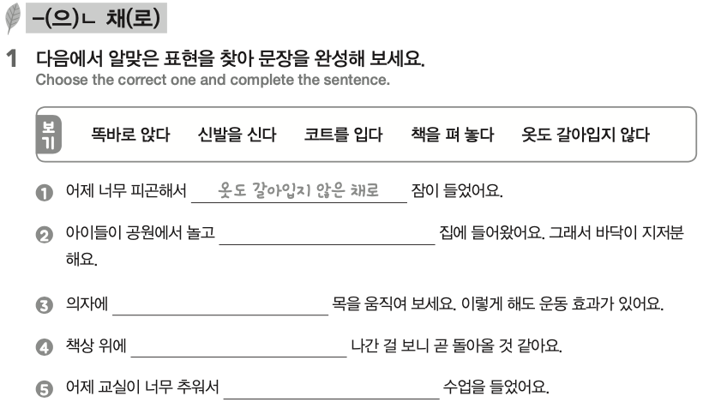
재외동포를 위한 한국어 4-2 워크북
Unit 09 열이 나고 목이 부으면 P.38
신발을 신은 채로
똑바로 앉은 채로
책을 펴 놓은 채로
코트를 입은 채로
재미한국학교협의회 (NAKS)
The National Association for Korean Schools

Slide 33
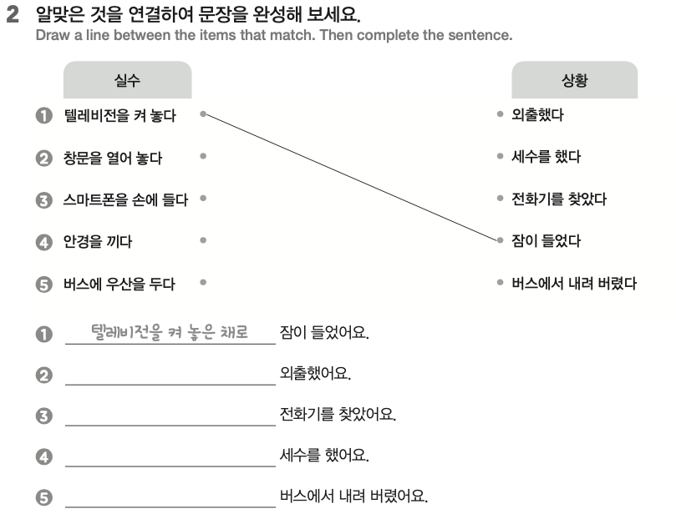
재외동포를 위한 한국어 4-2 워크북
Unit 09 열이 나고 목이 부으면 P.38
창문을 열어 놓은 채로
스마트 폰을 손에 든 채로
안경을 낀 채로
버스에 우산을 둔 채로
재미한국학교협의회 (NAKS)
The National Association for Korean Schools

Slide 34
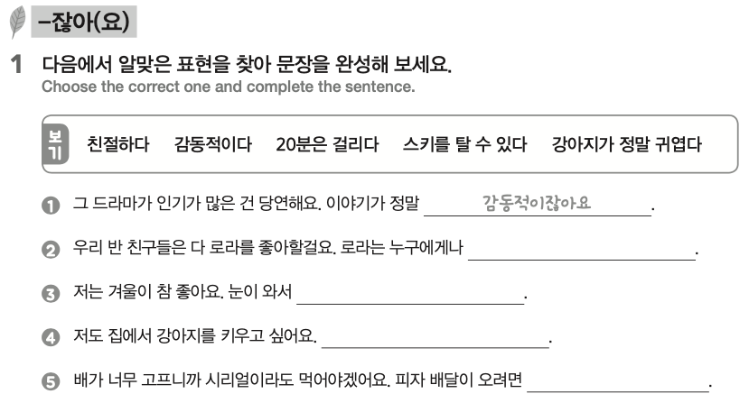
재외동포를 위한 한국어 4-2 워크북
Unit 09 열이 나고 목이 부으면 P.39
친절하잖아요
스키를 탈 수 있잖아요
강아지가 정말 귀엽잖아요
20분은 걸리잖아요
재미한국학교협의회 (NAKS)
The National Association for Korean Schools

Slide 35
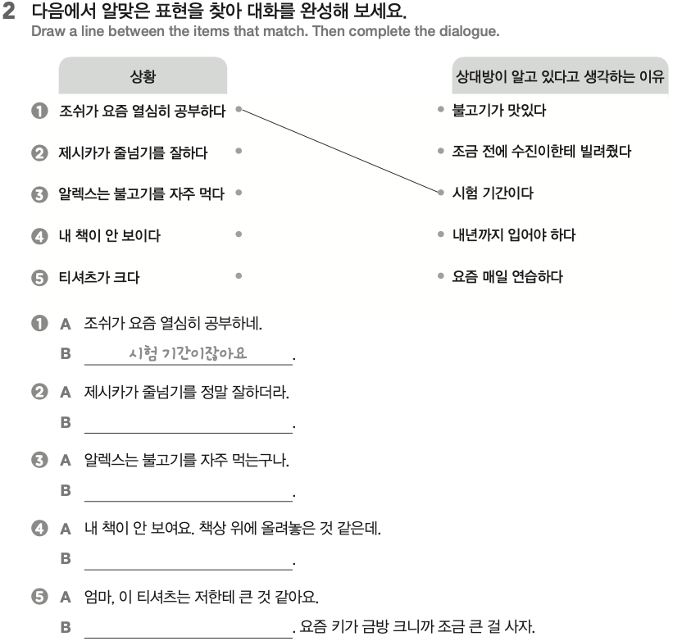
재외동포를 위한 한국어 4-2 워크북
Unit 09 열이 나고 목이 부으면 P.39
요즘 매일 연습하잖아요.
불고기가 맛있잖아요
조금 전에 수진이한테 빌려줬잖아.
내년까지 입어야 하잖아
재미한국학교협의회 (NAKS)
The National Association for Korean Schools

Slide 36
References
재외동포를 위한 한국어 4-2(영어권)
Youtube.com
Image 출처
➭google.com
➭ac-illust.com
➭ 포털사이트 다음
➭어라운드어스sns
➭news 1
➭87male.com
➭hani.co.kr
➭en.wikipedia.org
재미한국학교협의회 (NAKS)
The National Association for Korean Schools

